Slide 1
Классификация организмов. Вирусы
Повторение – Нуклеиновые кислоты

Slide 2
Систематика -
Классификация организмов
Наименьшая ступень – Вид (еденица, таксон)
Основоположник – К. Линней XIX век.
Латынь+бинарная номенклатура

Slide 3
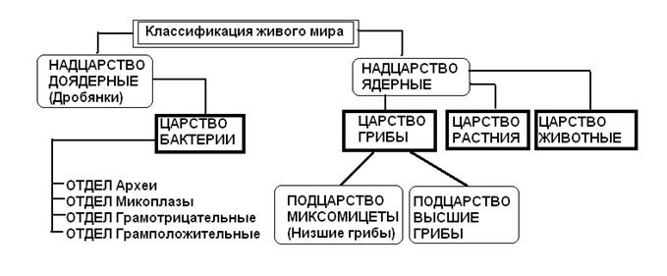
Систематика
Империя клеточные

Slide 4
Систематика

Slide 5
Систематика

Slide 6
Различия в систематике растений и животных
Животные
Тип
Класс
Отряд
Семейство
Род
Вид
Растения
Отдел
Класс
Порядок
Семейство
Род
Вид

Slide 7
Вирусы
Вирусы были открыты Иванковским Д.И. (вирусы табачной мозаики) в 1892 г
Вирус (от лат. vīrus «яд») — микроскопическая частица, состоящая из белков и нуклеиновых кислот и способная инфицировать клетки живых организмов.
Вирусы являются облигатными паразитами — они не способны размножаться вне клетки.
Вирусы представляют собой молекулы нуклеиновых кислот (ДНК или РНК), заключённые в защитную белковую оболочку (капсид).
Вирусы содержат только один тип нуклеиновой кислоты: либо ДНК, либо РНК.

Slide 8
Вирусы
Некоторые вирусы имеют также внешнюю липидную оболочку.
Размеры различных вирусов колеблются от 20 (пикорнавирусы) до 500 (мимивирусы) и более нанометров.
Вирионы часто имеют правильную геометрическую форму (икосаэдр, цилиндр).
Нет роста, не получают энергию, отсутствуют реакции обмена веществ, не размножаются делением.

Slide 9
Классификация вирусов
Признак: по содержанию наследственной информации
1.РНК-вирусы: одноцепочечные и двуцепочечные РНК-вирусы (большинство вирусов) - СПИД, грипп, корь и т.д. 2.ДНК-вирусы: одноцепочечные и двуцепочечные ДНК-вирусы - натуральная оспа.

Slide 10
По объекту заражения
1. Вирусы растений: происходит разрушение хлоропласта, обесцвечивание листьев, неспособность к фотосинтезу - мозаичная болезнь табака, гороха.
2. Вирусы человека и животных – свинка, бешенство, полиомиелит.
3. Вирусы бактерий и микроорганизмов – бактериофаг

Slide 11
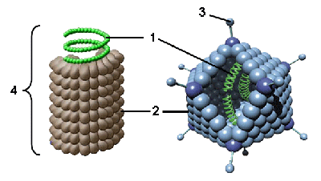
Применение вирусов
•Генная инженерия
•Нанотехнологии
•Биологическое оружие

Slide 15
Заболевания растений
Мозаичность листьев
Пестролистность цветов
Морщинистость и карликовость
Заболевания животных
Ящур
Птичья чума
Рожистые (кожные)

Slide 16
Заболевания человека
Грипп
Просуда
Оспа
Герпес
Свинка
Корь
Краснуха
Полеомелит
Желтая лихорадка
Гепатит
Некоторые формы рака
Вич

Slide 17
Возникли вирусы когда возникла репликация 3 млр. лет назад
Значение
Заболевания
Эволюционные факторы
Клеточная и генная инженерия
Средство борьбы с насекомыми вредителями

Slide 18
Раздел 2 Признаки живых организмов
Клетка — элементарная единица строения и жизнедеятельности всех живых организмов
(кроме вирусов, о которых нередко говорят как о неклеточных формах жизни),
обладающая собственным обменом веществ, способная к самостоятельному существованию, самовоспроизведению и развитию.

Slide 19
Основные положения клеточной теории организмов (М.Шлейден, Т. Шванн, 1939 г.) Основные положения
1. Клетка – основная структурно-функциональная единица строения, развития и жизнедеятельности организмов
2. Клетки всех организмов сходны по своему химическому составу, строению, функциям
3. Все новые клетки образуются только при делении исходных клеток

Slide 20
Растительная клетка

Slide 21
Животная клетка

Slide 22
Бактериальная клетка

Slide 23
Нуклеиновые кислоты
Повторение

Slide 24
Нуклеиновые кислоты
1953 г. установлена структура молекулы ДНК Д.Уотсоном и Ф. Криком.
ДНК – линейный полимер, имеющий вид двойной спирали, мономер – нуклеотид.

Slide 25
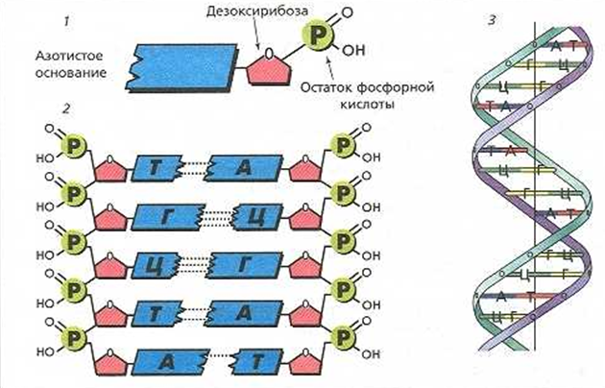
Состав нуклеотида ДНК
Азотистое основание (пуриновое А или Г, пиримидиновое Т или Ц)
Пятиугольный сахар – дезоксирибоза
Фосфорная группа

Slide 26
ДНК
Нуклеотиды обращены к друг другу азотистыми основаниями и объединены парами в соответствии правила комплементарности:
А-Т (две водородные связи),
Ц-Г (три водородные связи)
Остов цепей ДНК образован сахарофосфатными остатками.
Репликация ДНК – это процесс самоудвоения молекулы ДНК, осуществляемый под контролем ферментов (ДНК-полимераза- разрыв водородных связей; лигаза – сшивание новых молекул ДНК)

Slide 27
РНК
РНК – линейный полимер состоящий из одной цепи нуклеотидов.
Азотистое основание (пуриновое А или Г, пиримидиновое У или Ц) Тиминовое (Т) азотистое основание замещено на урациловое (У)
Пятиугольный сахар –рибоза
Фосфорная группа

Slide 29
Функции РНК
1) Информационная РНК (и-РНК). Иногда данный биополимер называют матричной РНК (м-РНК). Данный вид РНК располагается как в ядре, так и в цитоплазме клетки. Основное назначение – перенос информации о строении белка от дезоксирибонуклеиновой кислоты к рибосомам, где и происходит сбор белковой молекулы. Относительно небольшая популяция молекул РНК, составляющая менее 1% от всех молекул. 2) Рибосомная РНК (р-РНК). Самый распространенный вид РНК (около 90% от всех молекул данного вида в клетке). Р-РНК расположена в рибосомах и является матрицей для синтеза белковых молекул. Имеет наибольшие, по сравнению с другими видами РНК, размеры. Молекулярная масса может достигать 1,5 миллионов кДальтон и более. 3) Транспортная РНК (т-РНК). Расположена, преимущественно, в цитоплазме клетки. Основное назначение- осуществление транспорта (переноса) аминокислот к месту синтеза белка (в рибосомы). Транспортная РНК составляет до 10% от всех молекул РНК, располагающихся в клетке. Имеет наименьше, по сравнению с другими РНК- молекулами, размеры (до 100 нуклеотидов).

